Slide 1


Slide 2
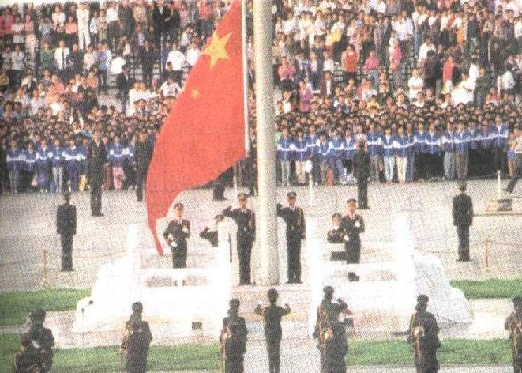


Slide 3
想
安
走
路
告
旗
城
京
升
北
诉
能
广

Slide 4
心想
天安门
广大
走路
告诉
红旗
能力
北京
升旗
城里
小路
能手
北风

Slide 5
心想
心想
天安门
天安门
广大
广大
走路
走路
告诉
告诉
红旗
红旗
能力
能力
北京
北京
升旗
升旗
北风
小路
北风
城里
小路
城里
能手
能手

Slide 6
想
旗

Slide 7
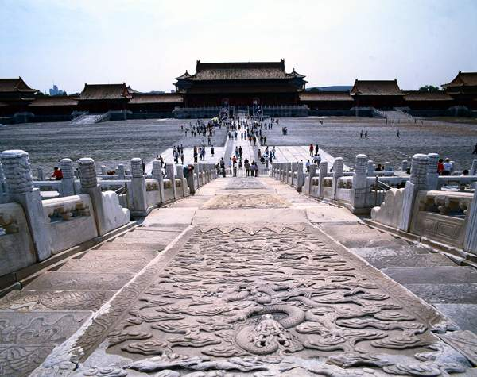

Slide 8


Slide 10
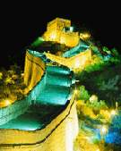
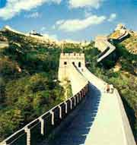

Slide 11
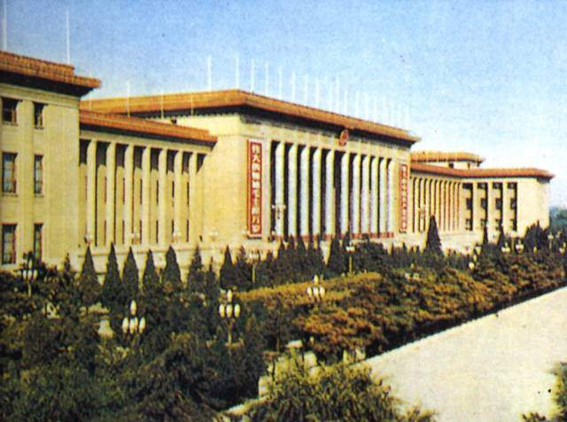

Slide 12
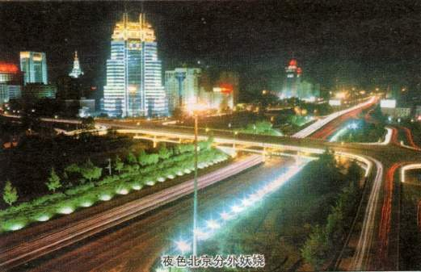

Slide 13
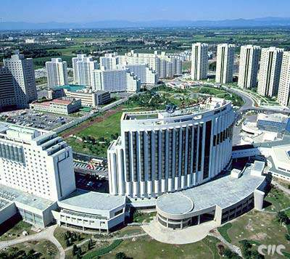

Slide 15


我多想去看看
妈妈告诉我，
沿着湾湾的小路，
就能走出大山。
遥远的北京城，
有一座天安门，
广场上升旗仪式非常壮观。
我对妈妈说，
我多想去看看，
我多想去看看。

Slide 16
北京是我国的首都。
五星红旗是我国的国旗。
我们爱北京。
我们爱五星红旗。

